Slide 1
ウェブアクセシビリティを必要とする
障がい者・高齢者のニーズ
－視覚障がい者の立場から－
平成２７年２月２５日
ＮＴＴクラルティ株式会社
小高 公聡

Slide 2
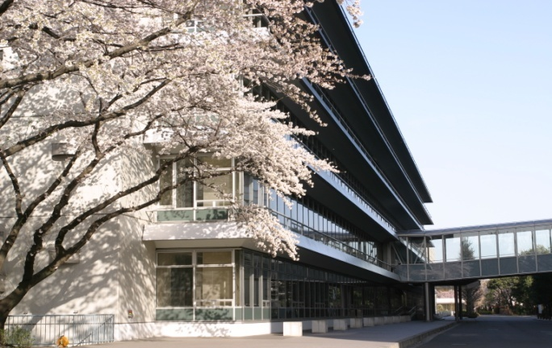
ＮＴＴクラルティの概要
★会社名
  ＮＴＴクラルティ株式会社
  clarte + universal + ability = CLARUTY
★所在地
  東京都武蔵野市緑町３－９－１１
★営業開始日
  平成１７年４月１日
★社員数
  ２５０名（うち障がい者１９８名／重度障がい比率６３％／平均年齢４０歳）
  ＜障がい者内訳＞ 肢体（９２名） 視覚（１３名）
  聴覚（ ８名） 内部（３４名）
  知的（３９名） 精神（１１名） 平衡機能障がい（ １名）
  [平成２７年２月１日現在]
★業務内容
  ・障がい者自らが参画する障がい者・高齢者向けポータルサイトの運営
  [ゆうゆうゆう] http://www.u-x3.jp
  ・日本工業規格（ＪＩＳ）に沿ったＷｅｂアクセシビリティ診断
  ・社内文書など紙媒体の保存書類を電子化する文書電子化サービス
  ・ＮＴＴファイナンス及びＮＴＴ東日本からの料金電話応対業務
  ・リサイクル紙による手漉き紙製品の製造
  ・情報機器定額保守サービスのＤＭ送付・加入勧奨等に関わる業務
  ・名刺印刷に関する業務

Slide 3
障がい者の現況
障がい者数
身体障害者手帳 | 3,863,800人
療育手帳 | 621,700人
精神障害者保健福祉手帳 | 567,600人
手帳非所持かつ自立支援給付 | 319,900人
（参考）手帳非所持者の例
発達障がい | 317,500人
うち手帳非所持者 | 66,800人
高次脳機能障がい | 422,200人
うち手帳非所持者 | 122,400人
（出典：平成２３年生活のしづらさなどに関する調査（全国在宅障害児・者等実態調査））

Slide 4
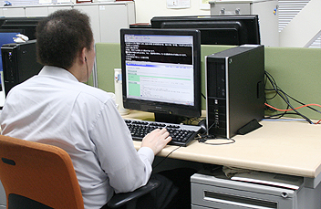
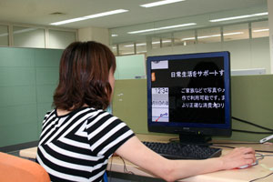
視覚障がいとパソコン
★どうやってパソコンを使うの？
全盲
・テキスト情報を音声化する「画面読み上げソフト」を用いて、キーボードのみで操作。点字を習得している場合、テキスト情報を点字出力する「点字ディスプレイ」を使う人もいます。
弱視
・「画面拡大ソフト」を用いて文字を拡大し、白黒反転等、画面の配色を見やすい色に変更して利用。
・ＯＳやブラウザのユーザ補助機能を使い、文字やマウスポインタの大きさ、画面の配色等を調整して利用する人もいます。

Slide 5
視覚障がいとパソコン
★どんなときにパソコンを必要とするの？
・情報：新聞や広報の文字が読めない。辞書や辞典が使えない。
→【ウェブ】情報がリアルタイムに得られる。検索が容易。
・買い物：商品の見分けができない。紙幣の判別が難しい。
カードの署名ができない。
→【ウェブ】商品の特徴や価格の検索が自由にできる。
支払いなどの手続も容易。
・銀行：タッチパネルのATMが利用できない。振込用紙が記入できない。
→【ウェブ】残高照会や振込が独力でできる。

Slide 6
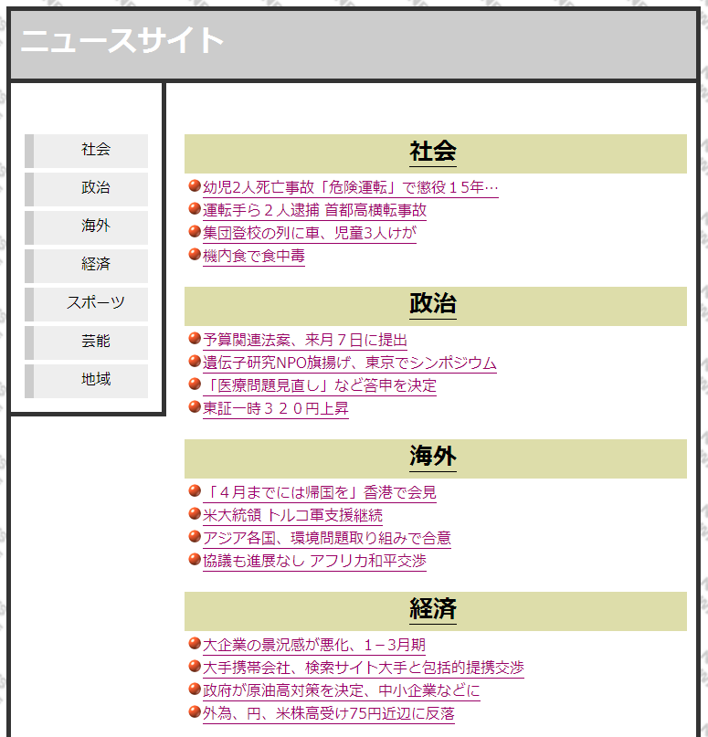
アクセシブルなサイトにするためのポイント
★ポイント１：情報及び関係性
見出し要素が適切に用いられていないと、ページの構造が理解しづらくなり、目的の情報を得るのに時間がかかります。
→見出しは、フォントサイズなどの見た目で表現せず、見出しのための要素を用いて表現します。
ニュースサイト
見出し１
見出し２
文字サイズなど見栄えは整っていますが、見出し要素がつけられていません。

Slide 7
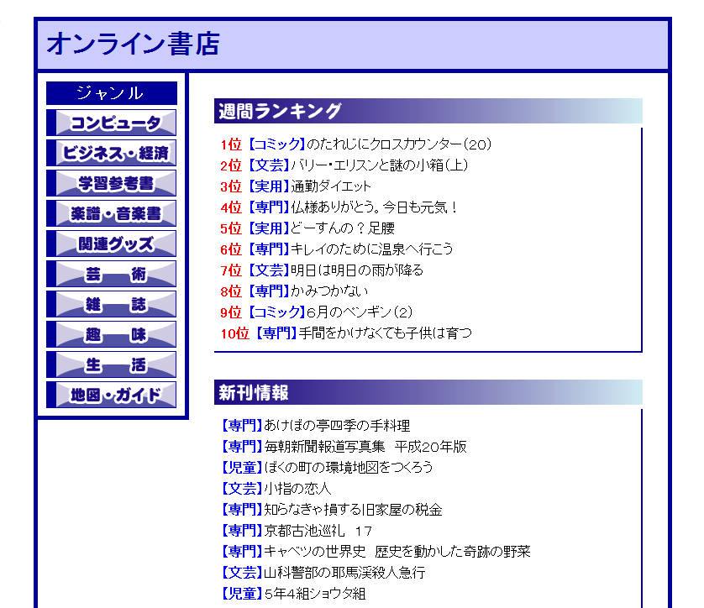
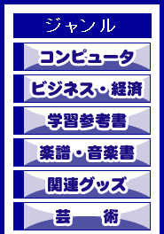
アクセシブルなサイトにするためのポイント
★ポイント２：代替テキスト
画像に代替テキストがないと、画像の内容が把握できません。
→画像には、画像の内容を的確に示した代替テキストをつけます
オンライン書店
悪い例：リンク画像に代替テキストがないため、リンク先がわかりません。
良い例：代替テキストがあるため、それぞれが何の情報へのリンクなのか、判断できます。
代替テキスト
コンピュータ

Slide 8
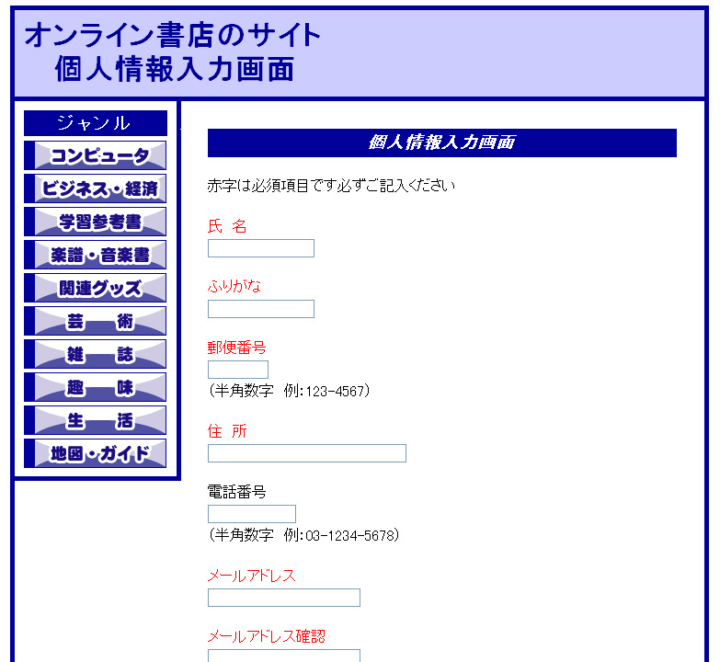
アクセシブルなサイトにするためのポイント
★ポイント3：色の使用、意味のある順序 １/２
色によって表現されるなど、読み上げソフト利用者に内容がわかりづらくなっています。
オンライン書店
色の違いが判別できないため、「赤字」の項目がわかりません。
単語の間にスペースが入っているため、一文字ずつ読み上げてしまい、内容がわかりづらくなっています。

Slide 9
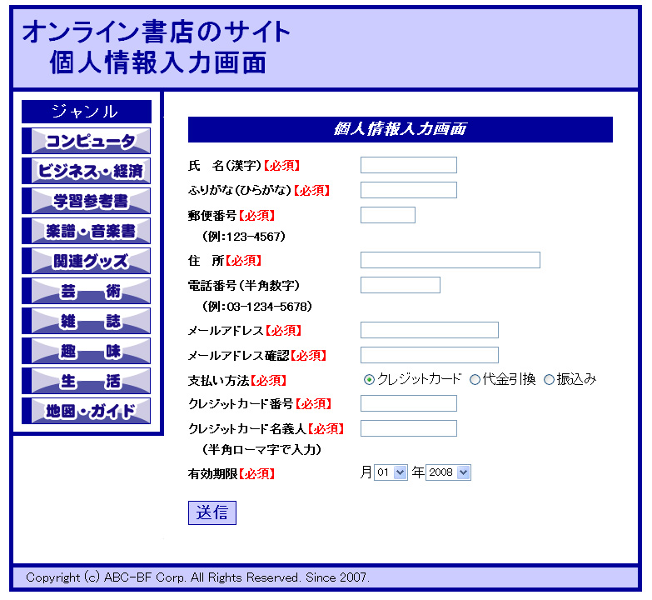
アクセシブルなサイトにするためのポイント
★ポイント3：色の使用、意味のある順序 2/２
文字情報を併記するなど、読み上げソフト利用者に配慮します。
オンライン書店
色による情報だけでなく、文字情報もあるため、必須項目が判断できます。
ＣＳＳにより文字間隔を調整しているため、きちんと読み上げられます。

Slide 10
アクセシブルなサイトにするためのポイント
さまざまな障がいへの配慮
上肢障がい | ・キーボードのみですべての操作が可能か。
聴覚障がい | ・音声による情報には、字幕を用意しているか。
知的障がい 発達障がい | ・わかりやすい文章で記述しているか。 ・文章だけでなく図や色・形でわかりやすく表現しているか。
色弱者 | ・文字色と背景色のコントラストは十分確保しているか。
高齢者 | ・文字の大きさは拡大変更できるか。 ・外国語や外来語は多用していないか。
わずかな配慮で、デザイン・ＵＩ・セキュリティを確保しながら、
アクセシビリティを高めることができます！

Slide 11
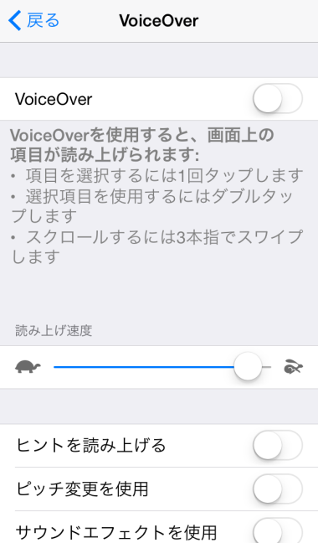
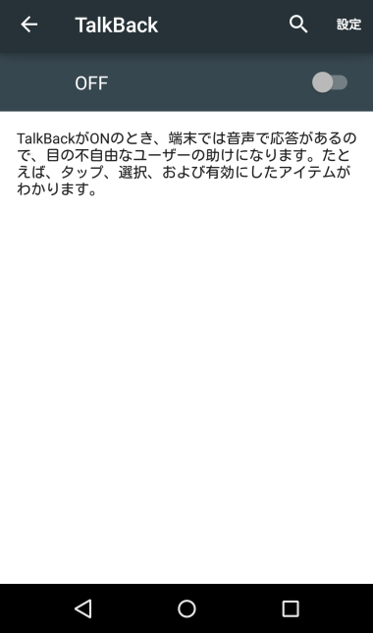
視覚障がいとスマートフォン
テキスト読み上げ機能
ｉＯＳ（ｉＰｈｏｎｅ等）やＡｎｄｒｏｉｄといったスマートフォンのＯＳにはテキストを読み上げる機能があります。（画像の代替テキストも読み上げます。）
ｉＯＳでは「ＶｏｉｃｅＯｖｅｒ」、Ａｎｄｒｏｉｄでは「ＴａｌｋＢａｃｋ」という機能を設定することで使用することができるようになります。
【ＶｏｉｃｅＯｖｅｒ設定画面】
【ＴａｌｋＢａｃｋ設定画面】

Slide 12
最後に
障がいのある人や高齢者など、
多くの人がウェブサイトを閲覧し、製品や機器を利用しています。
代替手段を用意するなど、わずかな配慮で
サイトの見やすさ、製品の使いやすさは格段に向上します。
普段のページ更新時、機器の開発時から、
「さまざまな人がウェブサイトや製品を利用している」
という気づき（想像力）
が重要になります。

